Slide 1
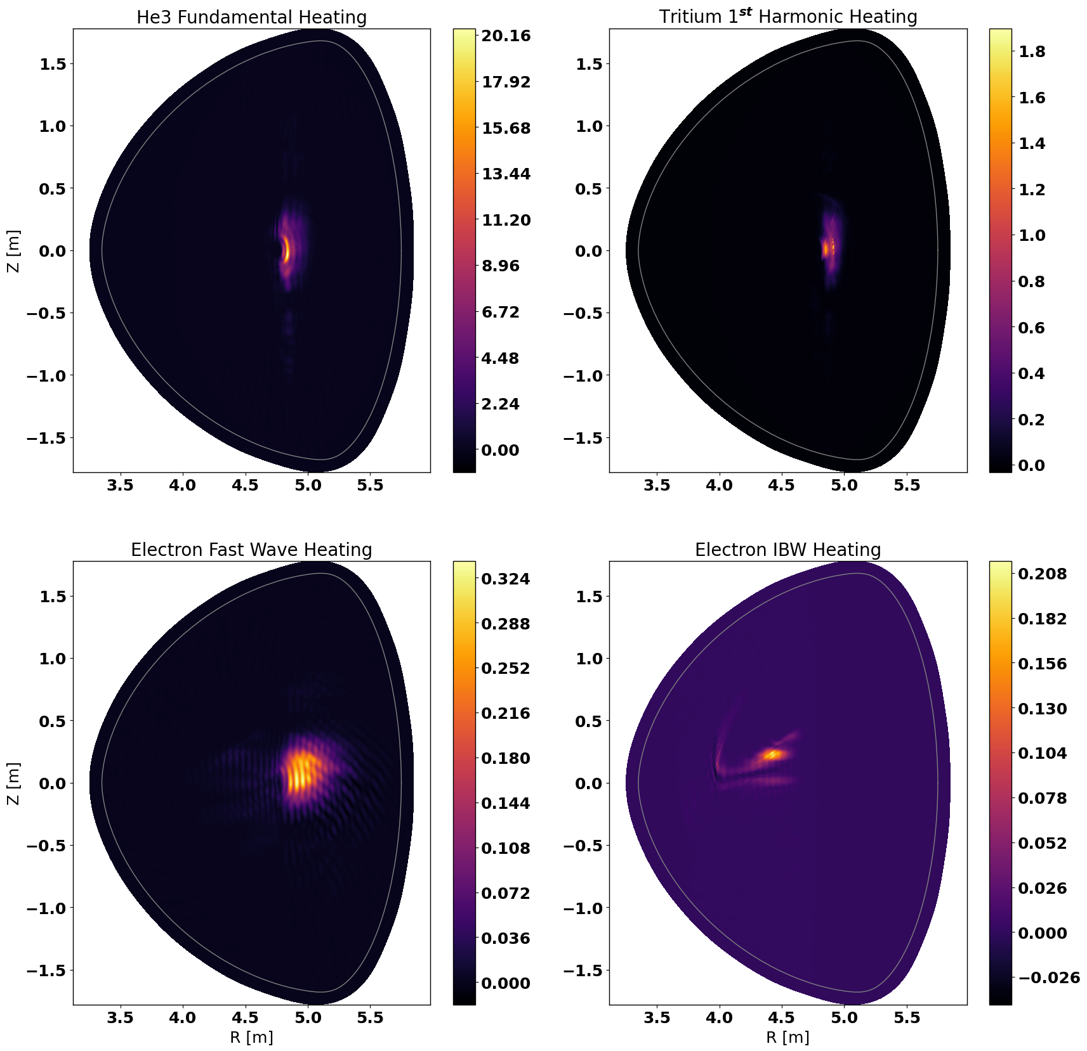
MW/m³
MW/m³
MW/m³
MW/m³

Slide 2
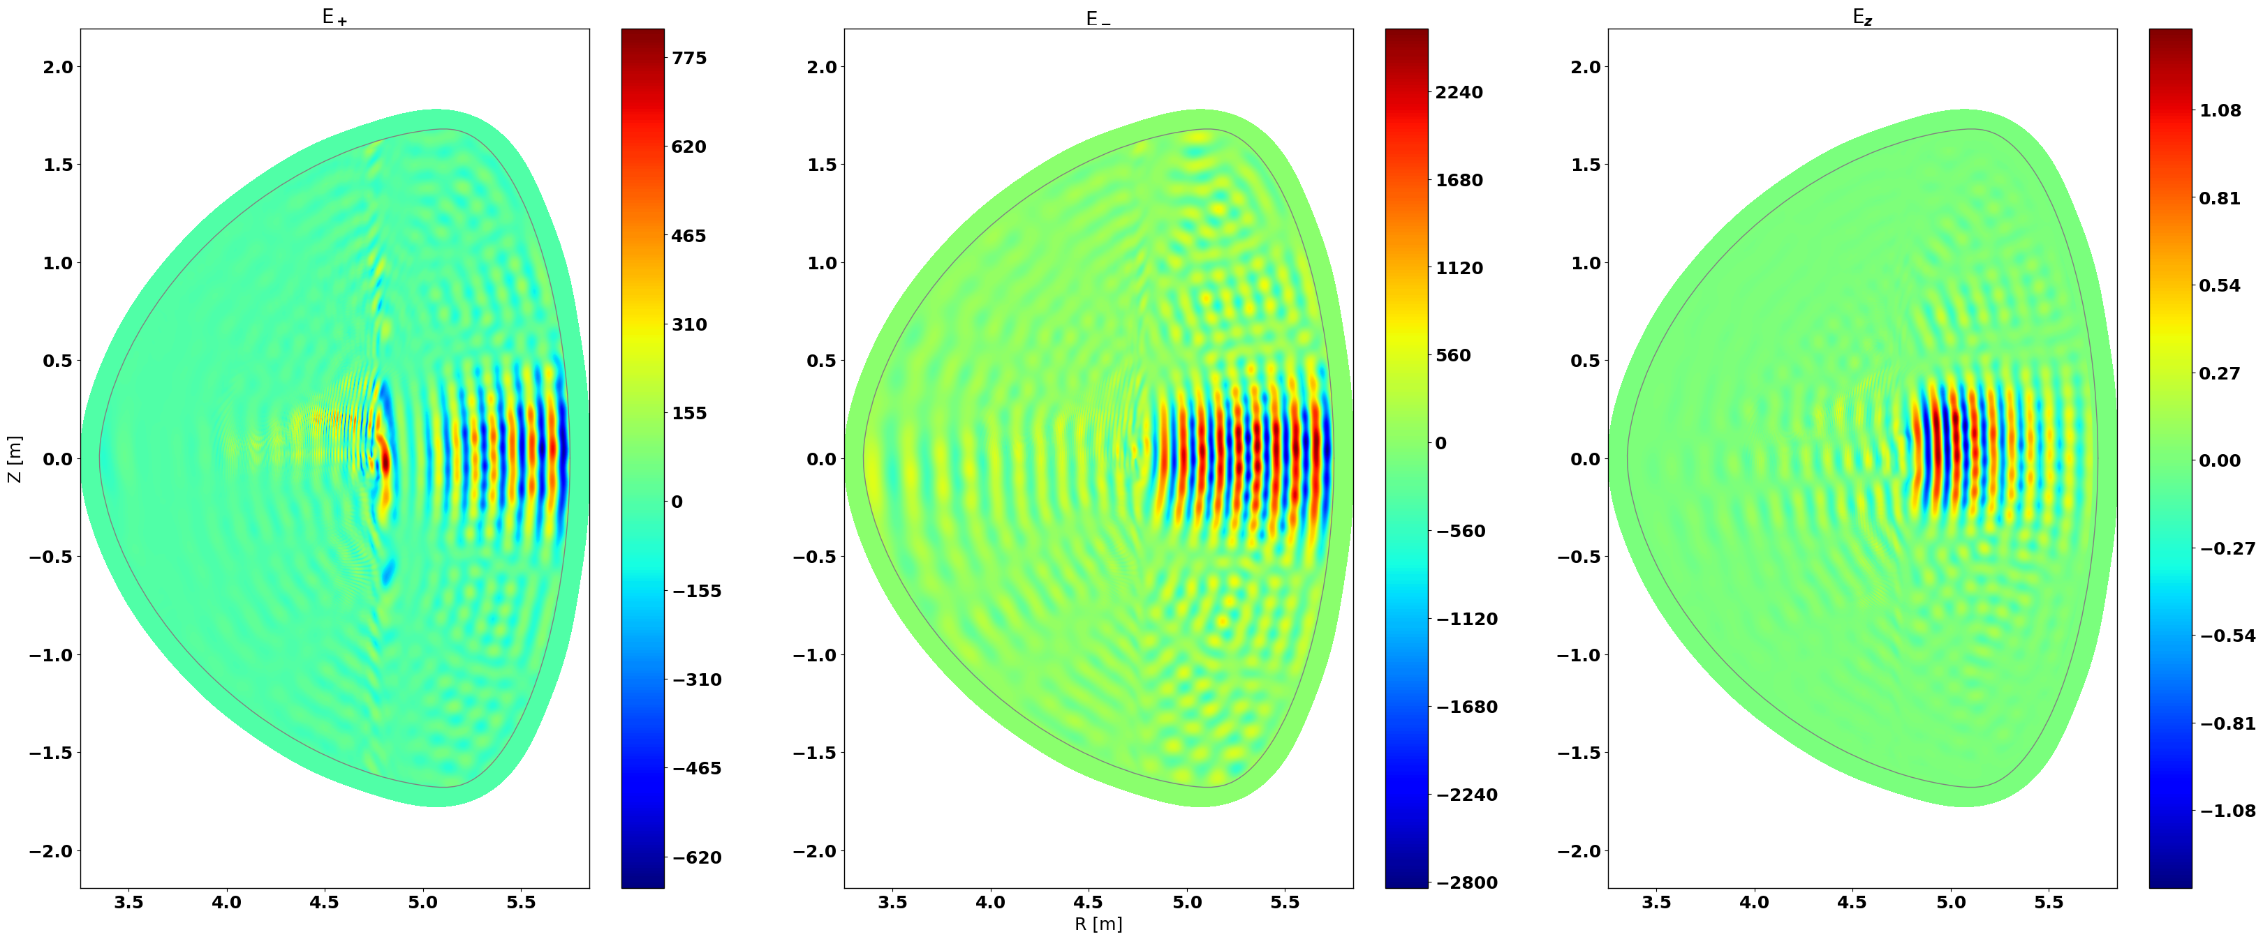
Arb. units
Arb. units
Arb. units

Slide 3
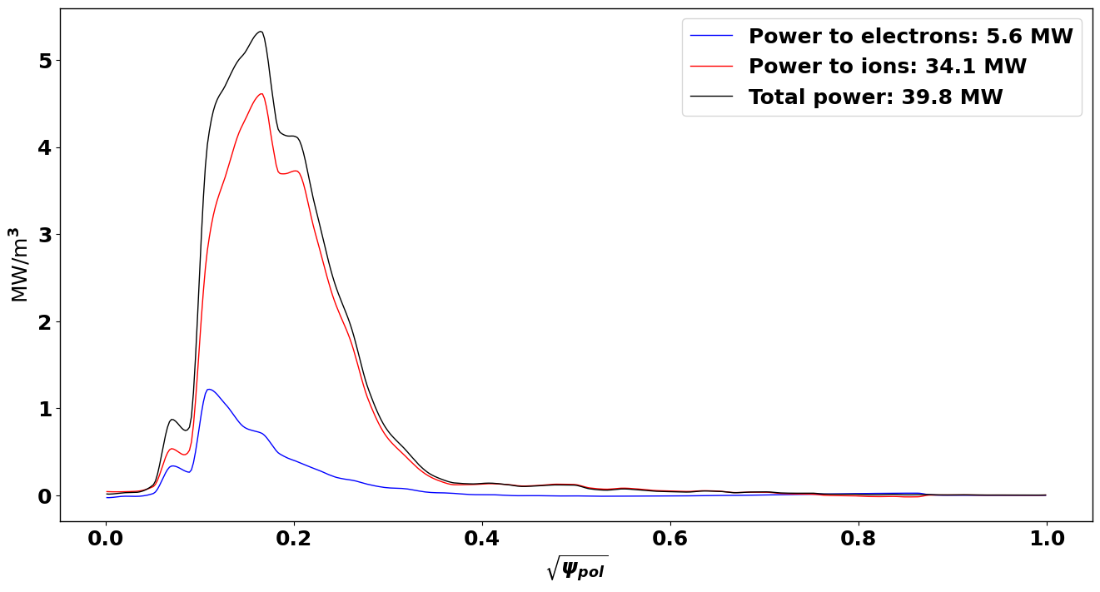

Slide 4
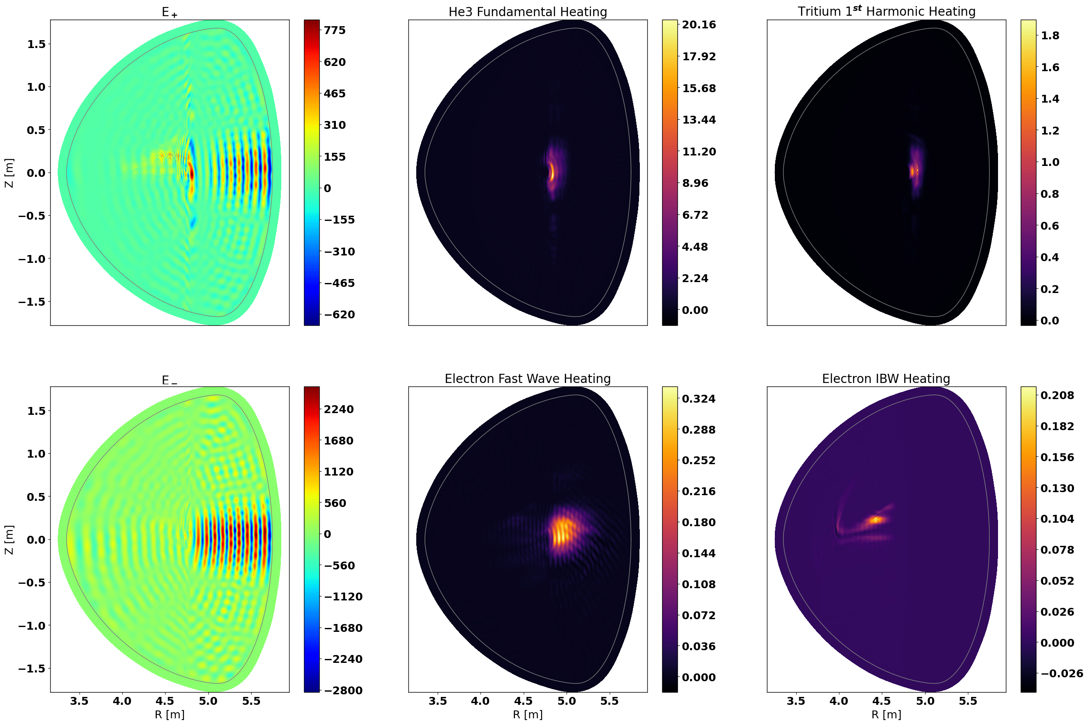
Arb. units
MW/m³
MW/m³
Arb. units
MW/m³
MW/m³

